Slide 1
Муниципальное бюджетное учреждение дополнительного образования
«Касторенский Дом детского творчества»
Интерактивная диагностика
познавательной деятельности
детей 6-летнего возраста
Автор: Юдакова Юлия Юрьевна, педагог дополнительного образования

Slide 2
Цель методической разработки: выявить у ребенка имеющиеся знания, практические навыки на данном этапе развития, а также уровень его готовности к обучению по данной программе; отследить результат обучения.
Задачи методической разработки:
выявить представление об окружающем мире;
уточнить знания о геометрических фигурах, цвете, временах года и т.д.;
определить уровень познавательных психических процессов;
выяснить коммуникативные способности детей, словарный запас, разговорную речь детей.
Целевая аудитория: обучающиеся 6-летнего возраста
Концепция деятельности: внедрение современных технологий (ИКТ), использование в работе дифференцированного подхода, использование интерактивных методов.

Slide 3
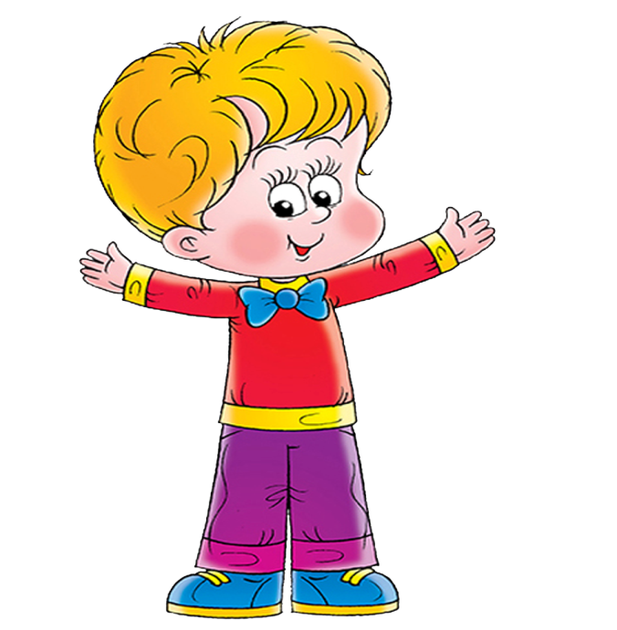
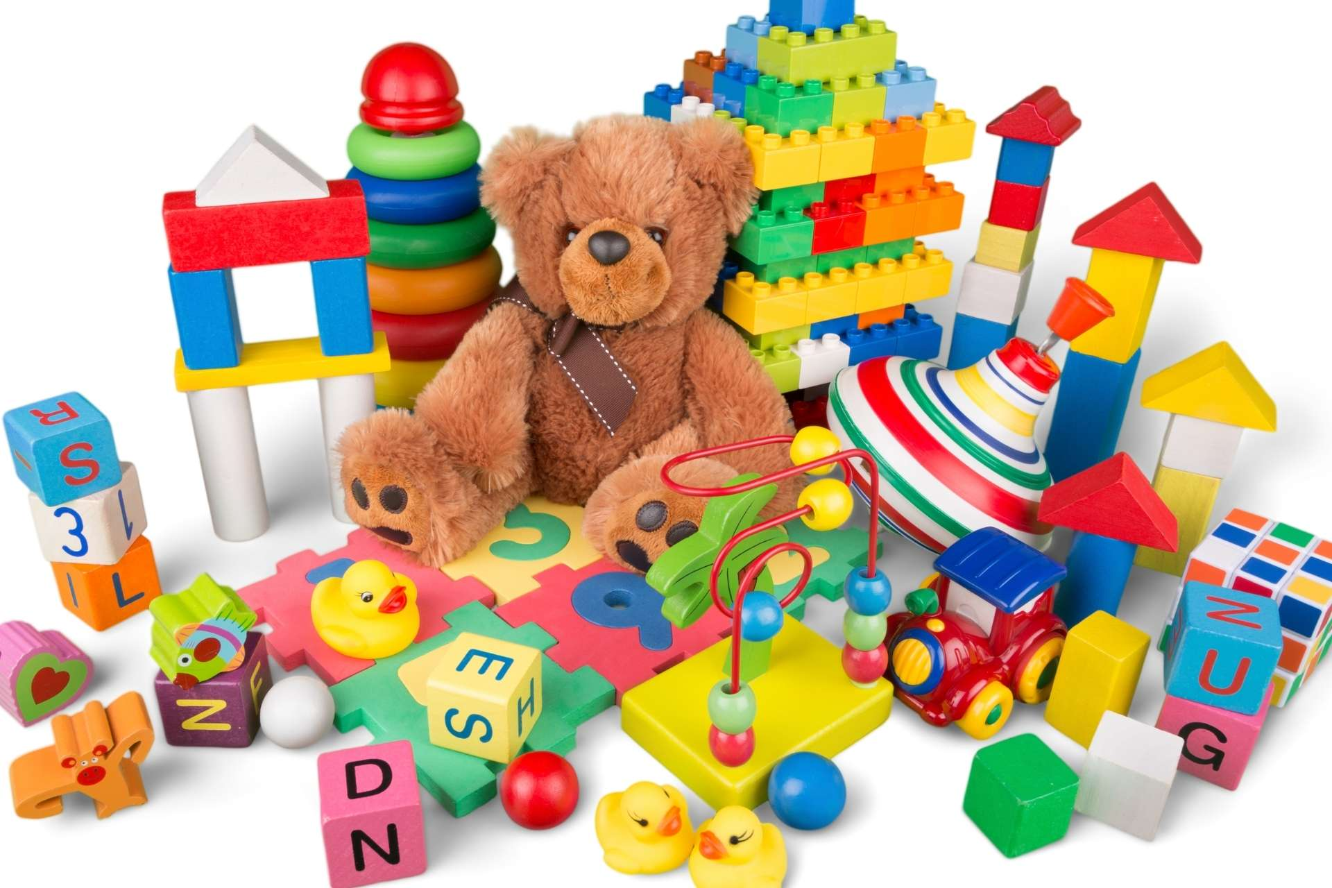

- Привет! Меня зовут Тимошка. Я приглашаю тебя поиграть. У меня есть для тебя интересные задания. Нажми на меня. Давай играть!

Slide 4

Назови фигуры, которые ты видишь перед собой. Покажи прямоугольник. Найди и покажи все четырехугольники. Найди и покажи все многоугольники. Покажи круг и овал. Чем круг отличается от овала?
ОСНОВНЫЕ ЦВЕТА

Slide 5
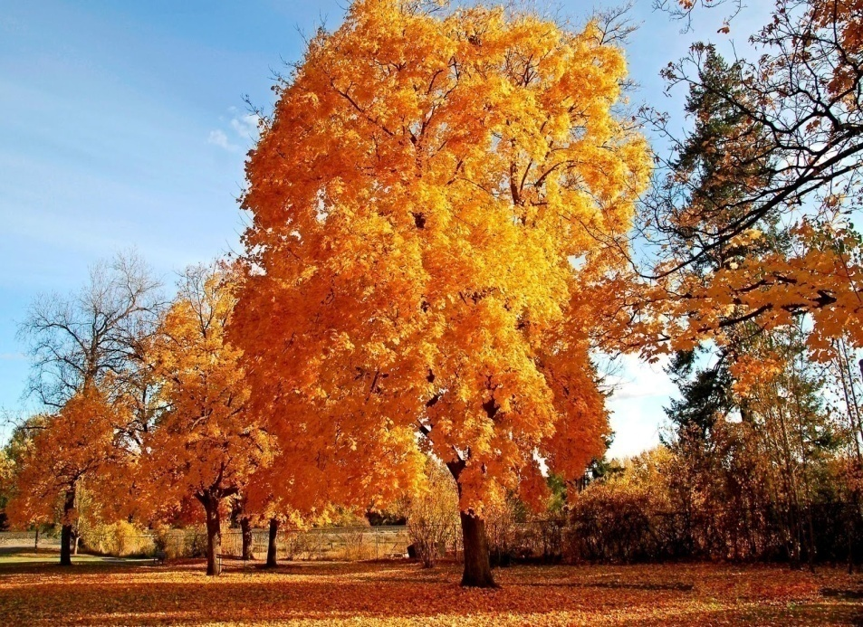
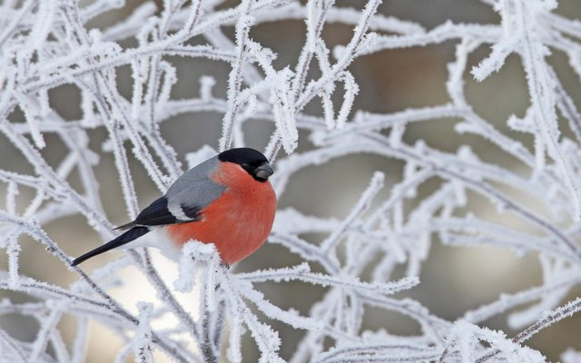
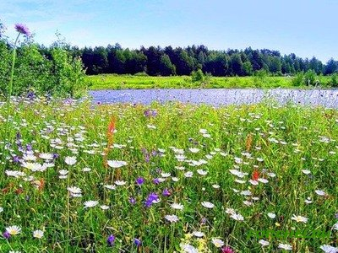
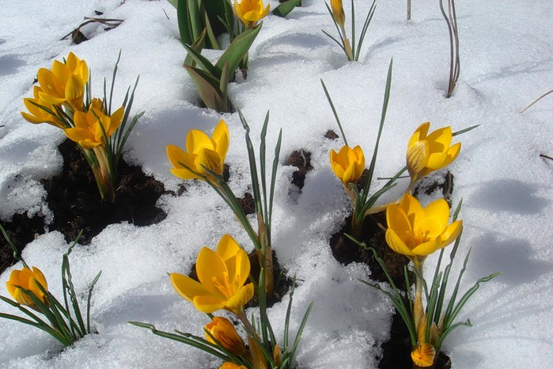
Когда это бывает?

Slide 6
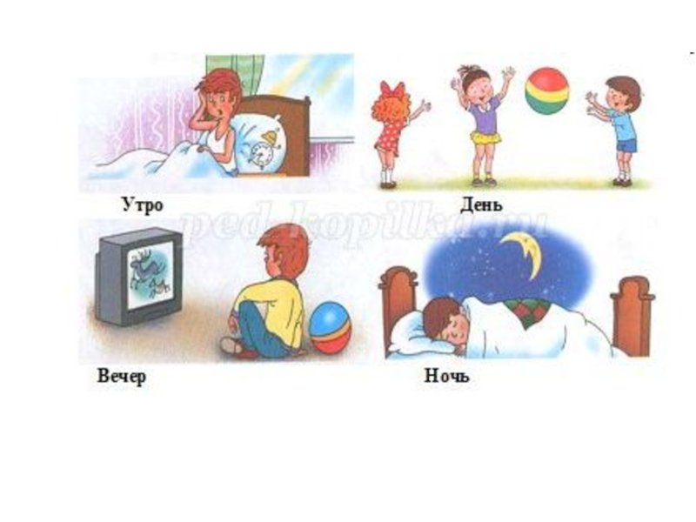
Рассмотри рисунки. Когда это бывает?
Составь предложение со словом «утро»
Перечисли названия времени суток в обратном порядке.

Slide 7
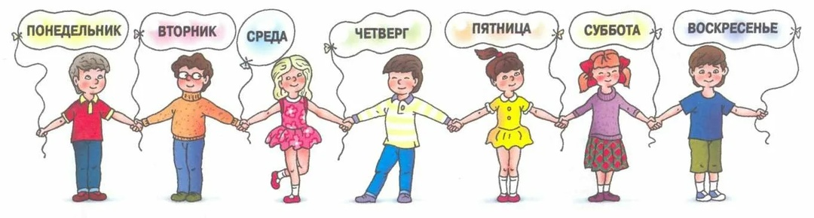
Какие ты знаешь дни недели?
Какой сегодня день?
А какой будет завтра?
Сколько всего дней в неделе?

Slide 8
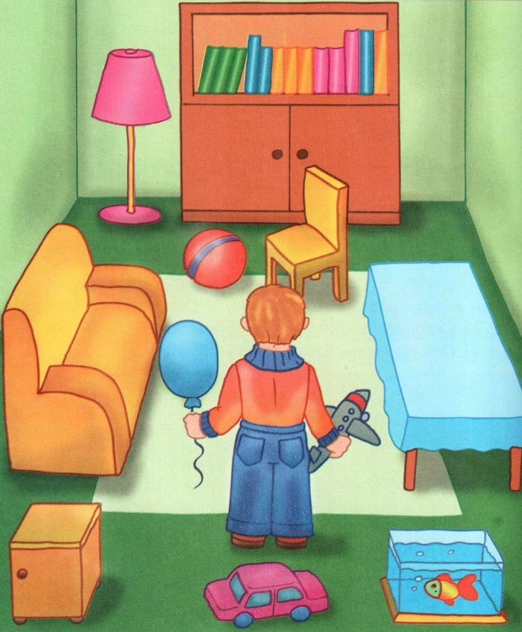
Рассмотри рисунок. Скажи, что находится впереди мальчика, сзади, справа от него, слева?
Что держит мальчик в правой руке, что - в левой?

Slide 9

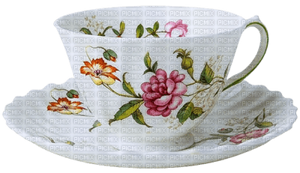
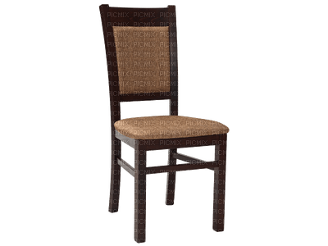


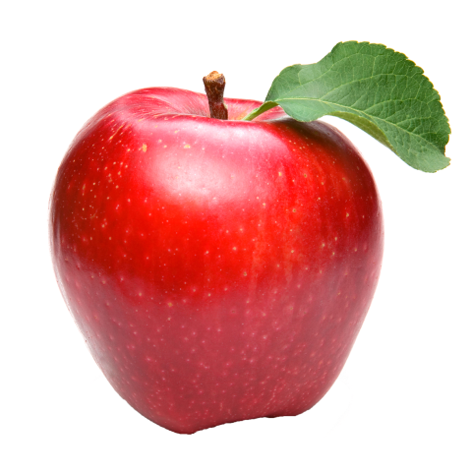

Назови ласково

Slide 10
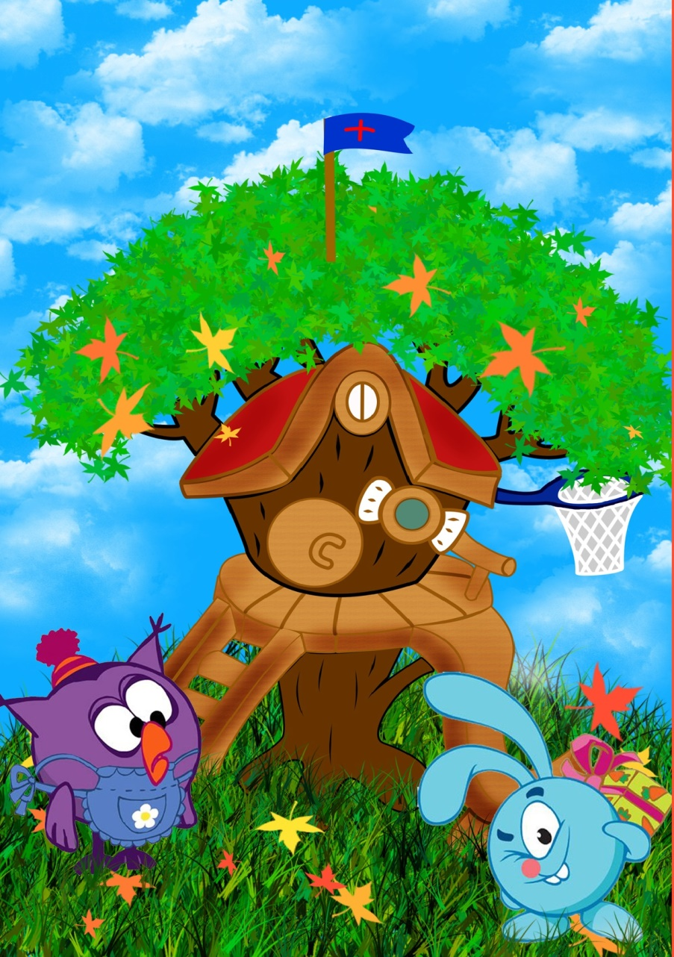
Найди 10 отличий

Slide 11

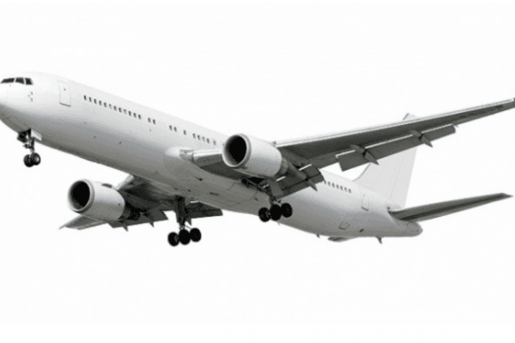
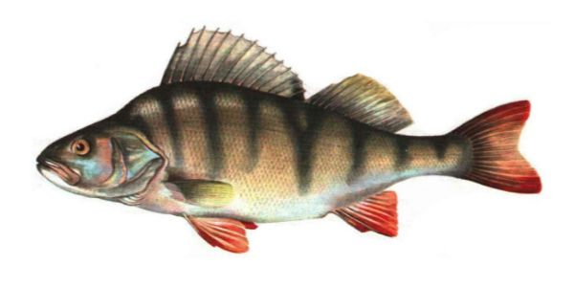
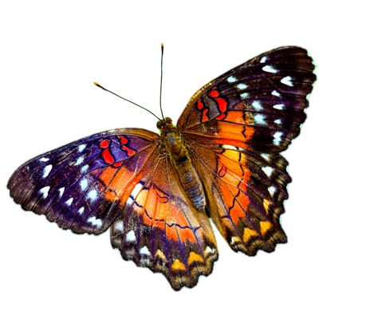
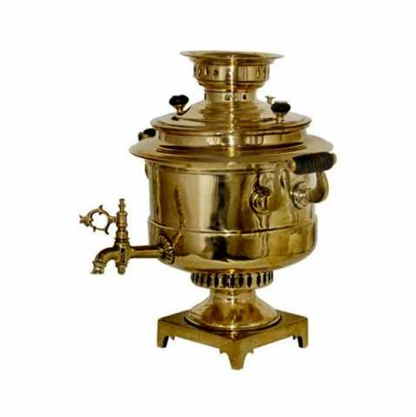

Кто это? Что это?
Что здесь живое и неживое

Slide 12
Расположи полоски от самой длинной до самой короткой

Slide 13
Расположи полоски в ряд от самой узкой до самой широкой

Slide 14





Какой узор подходит этому коврику

Slide 15


Продолжи числовой рад

Slide 16







Найди неправильно написанные буквы

Slide 17

Ты молодец! Выполнил все задания.
Мне понравилось играть с тобой.
До новых встреч!

Slide 18
Список использованной литературы:
Безруких М.М. Ступеньки к школе. Книга для педагогов и родителей, М.: Дрофа, 2010. – 127с.
Демидова Е. Ребенок идет в школу. Методические рекомендации , М: Детство-Пресс, 2012. – 16с.
Ильина М.Н. Развитие ребенка с первого дня жизни до шести лет: тесты и развивающие упражнения, СПб.: Корона-Принт, 2004. – 160с.
Коляда М.Г. Семейная энциклопедия воспитания ребенка: 3000 вопросов что делать, если…М.: Феникс, 2009. – 446с.
Русова Е.П., Ефимова С.П. Родителям будущего первоклассника, М.: Классикс-Стиль, 2004. – 28с.
Степанова М. И., Мирская Н. Б., Парамонова Л. А. Справочник для родителей будущего первоклассника. Здравствуй, школа!, М.: АСТ, 1999. – 48с.
Электронные интернет-ресурсы, рекомендованные педагогам
http://easyen.ru/load/doshkolnoe_obrazovanie/igry_dlja_doshkolnikov
/346 – игры для дошкольников;
http://nsportal.ru/detskiy-sad/materialy-dlya-roditeley/2014/10/26/knigi-dlya-doshkolnikov/ – «Книги для дошкольников»;
http://ped-kopilka.ru/roditeljam/vosprijatie-informaci-detmi.html/ – Восприятие информации детьми;
http://ped-kopilka.ru/roditeljam/utomlenie-i-pereutomlenie-u-detei- doshkolnogo-vozrasta.html/ – Утомление и переутомление у детей дошкольного возраста.
http://whatisgood.ru/press/books/knigi-druzya-spisok-detskoj- literatury-po-vozrastam/ – Список детской литературы по возрастам;
http://dop-obrazovanie.com/– Электронный журнал «Внешкольник»

